Slide 1
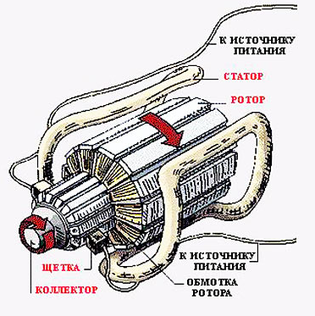
КОЛЛЕКТОРНЫЙ ЭЛЕКТРОДВИГАТЕЛЬ

Slide 2
Цель:
Изучить устройство коллекторного электродвигателя, принцип действия, назначение и его применение.

Slide 3
Из истории:
Первый коллекторный электродвигатель был сконструирован в России русским ученым Якоби Борисом Семеновичем в 1838 году. К 70-м годам 19 века электродвигатель был уже на столько усовершенствован, что в таком виде сохранился до наших дней.

Slide 4
Устройство:
Статор – неподвижная часть электродвигателя. В коллекторном двигателе статором служит магнит или электромагнит.
Ротор – подвижная, вращающаяся часть электродвигателя.

Slide 5
Принцип действия:
Электрический ток от источника (батареи гальванических элементов) подается в обмотку через специальные скользящие контакты – щетки. Это две упругие металлические пластины, которые соединены проводниками с полюсами источника тока и прижаты к коллектору. Когда по обмотке якоря идет электрический ток, ротор под действием магнита начинает вращаться.

Slide 6
Назначение:
Преобразование электрической энергии в механическую.
Механическая энергия приводит в движение рабочие части машин и механизмов

Slide 7
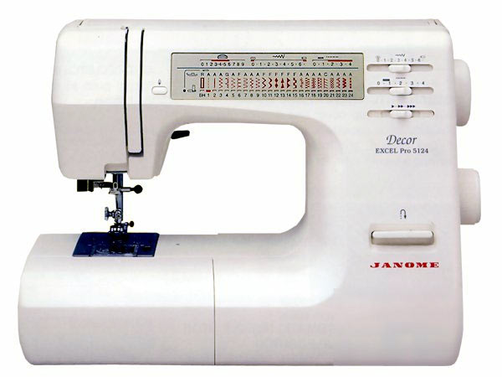
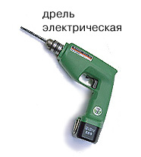
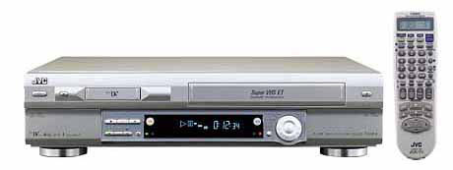
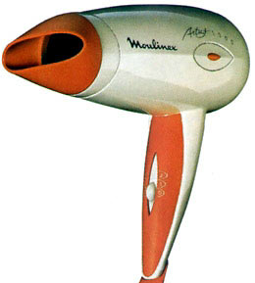
Применение в быту:

